Slide 1
«Педагогический дебют 2023»
ВИзитная карточка преподавателя специальных дисциплин

Slide 2
Сазонов Владимир Сергеевич Преподаватель специальных дисциплин

Slide 3
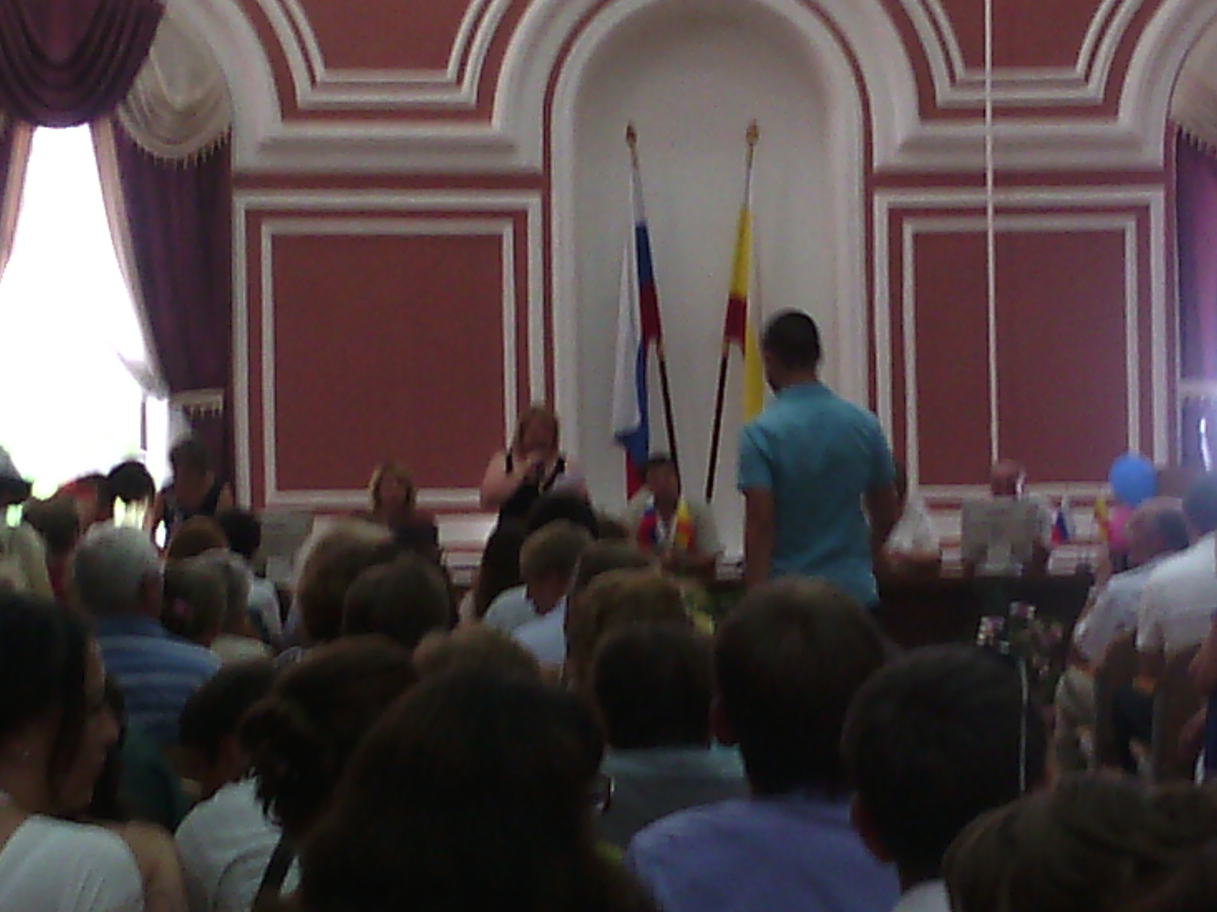
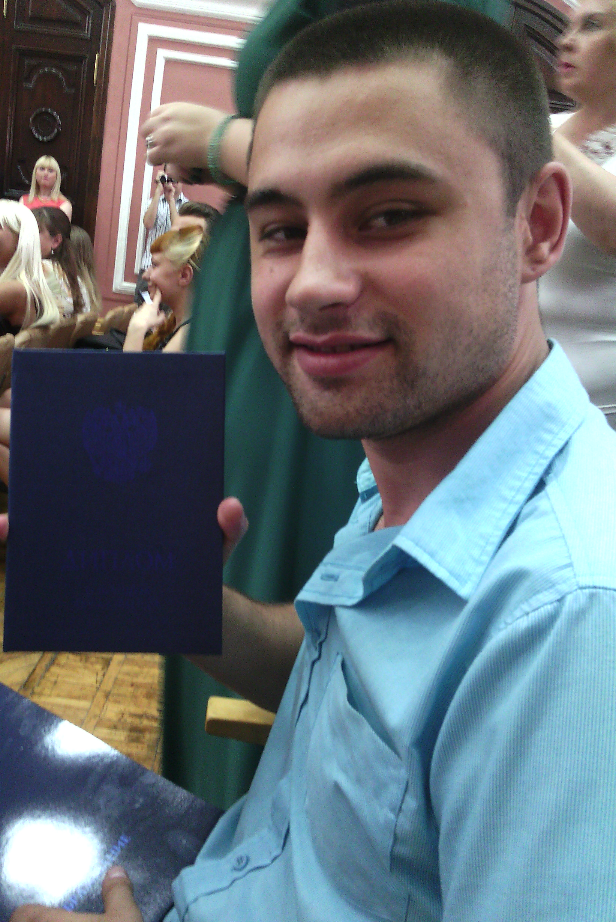
Образование
В 2009 году после успешной сдачи ЕГЭ поступил на Естественно-географический факультет в Рязанский Государственный Университет им.С.А.Есенина.
Во время обучения проходил производственную практику в Мещерском научно-техническом центре и преддипломную практику в ООО «Завод ТЕХНО».
В 2014 году окончил Рязанский Государственный Университет им.С.А.Есенина по специальности «Экология и природопользование».

Slide 4
Педагогическая деятельность
В августе 2022 года было принято решение начать свой путь в педагогической деятельности.
В колледже являюсь преподавателем специальных дисциплин, таких как «Химические основы экологии» и «Мониторинг загрязнения окружающей природной среды».

Slide 5
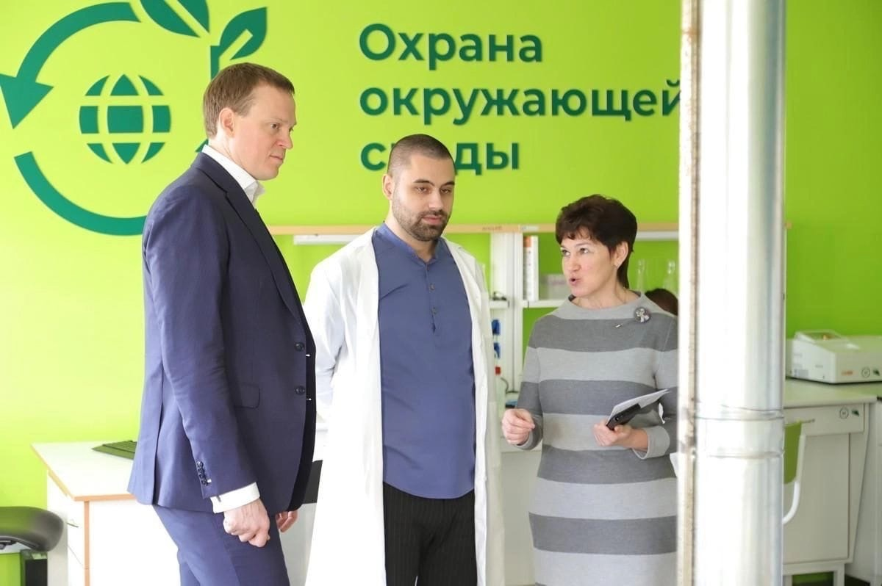
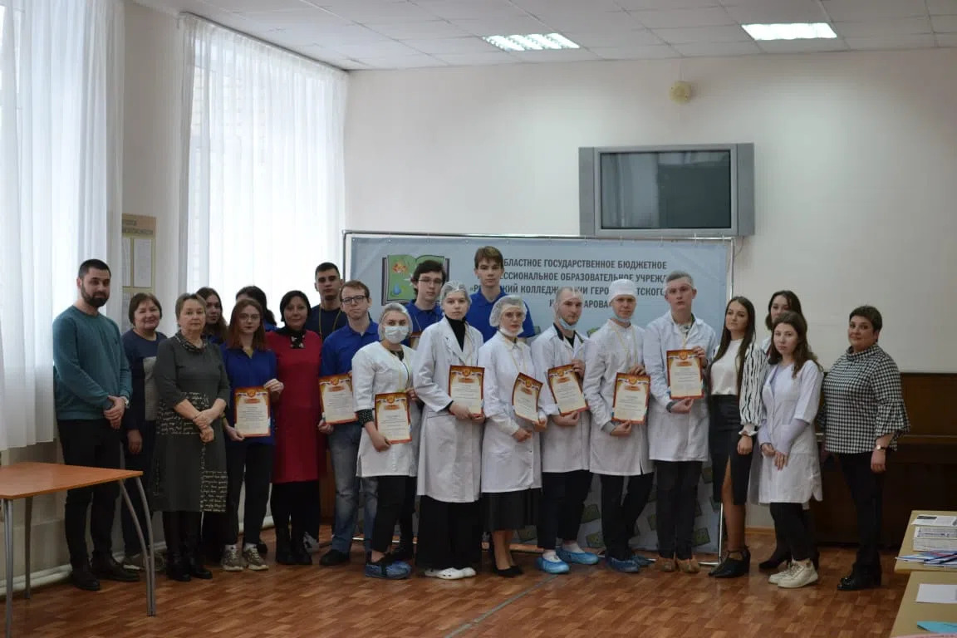
Стараюсь принимать активное участие в жизни колледжа.

Slide 6
Я очень вдохновлен началом своей педагогической деятельности и хотел бы развиваться в данном направлении, набираться опыта и делиться им со студентами.
И хотелось бы завершить свою презентацию фразой великого русского педагога:
« Расширять свои знания можно только тогда, когда смотришь прямо в глаза своему незнанию! »
Константин Дмитриевич Ушинский

Slide 7
Спасибо за внимание!

